Slide 1
Interpolación con Splines Naturales
Alfredo Méndez Christian Cuéllar
Antonio Ramírez Eduardo Martínez
Ariana López

Slide 2
Motivación

Slide 3
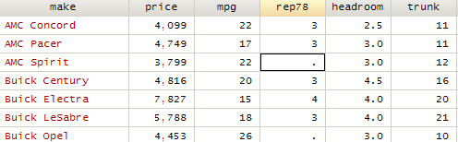
Datos faltantes
Se presentan cuando no existe un valor almacenado para una observación en una variable dada.
Fenómeno común en grandes bases de datos y en bases que reportan los resultados de encuestas.

Slide 4
Datos faltantes
¿Por qué hay datos faltantes?
Errores del capturista
En encuestas, los entrevistados no responden preguntas
No puede clasificarse una situación en variables categóricas

Slide 5
Datos faltantes
Problemas asociados
Estimadores sesgados
Cuando los datos faltantes no son resultado de un proceso aleatorio
Reducción de la representatividad de una muestra
Las inferencias sobre la población podrían estar distorsionadas

Slide 6
Naturaleza de los datos faltantes
Los conjuntos de datos faltantes pueden agruparse en tres categorías:
Datos faltantes completamente aleatorios (MCAR)
Datos faltantes aleatorios (MAR)
Datos faltantes no aleatorios (NMAR)

Slide 7

Datos faltantes completamente aleatorios (MCAR)
Ocurren cuando los eventos que hicieron que un dato sea faltante son independientes tanto de las variables observables como de los parámetros de interés, y ocurren de manera completamente aleatoria. Por lo tanto, la probabilidad de que Y tenga un valor faltante no está relacionada con Y o con otras variables en X.

Slide 8
Datos faltantes aleatorios (MAR)
Ocurren cuando los datos faltantes no se generan de manera aleatoria, pero la falta de estos datos puede ser totalmente explicada por variables en las que hay información completa. El patrón de los datos faltantes podría ser definido a partir de otras variables.

Slide 9
Datos faltantes no aleatorios (NMAR)
En este caso, el valor de la variable que es faltante se relaciona con la razón por la que es faltante. Así, los valores faltantes dependen de otros valores faltantes, por lo que no se pueden realizar asignaciones con los datos existentes.

Slide 10
¿Qué hacer con los datos faltantes?
Algunos ejemplos para tratar o completar los valores faltantes de una base de datos:
Asignación de un valor relacionado con la distribución
Remoción de tuplas
Estimación de valores ajustados
Interpolación

Slide 11
Interpolación

Slide 12
Interpolación
Es un método para construir nuevos datos dentro del rango de un conjunto de datos conocidos o nodos.
La interpolación construye una función f(x) que se ajusta a una serie de puntos conocidos (x_{k},y_{k}).

Slide 13
Interpolación
Dada una secuencia de n+1 distintos números x_{k} con correspondientes números y_{k}, se busca una función tal que
f(x_{k}) = y_{k}, k=0,1,…,n
Cada par (x_{k},y_{k}) es un punto observado y a la f se le conoce como el interpolante para los puntos.

Slide 14
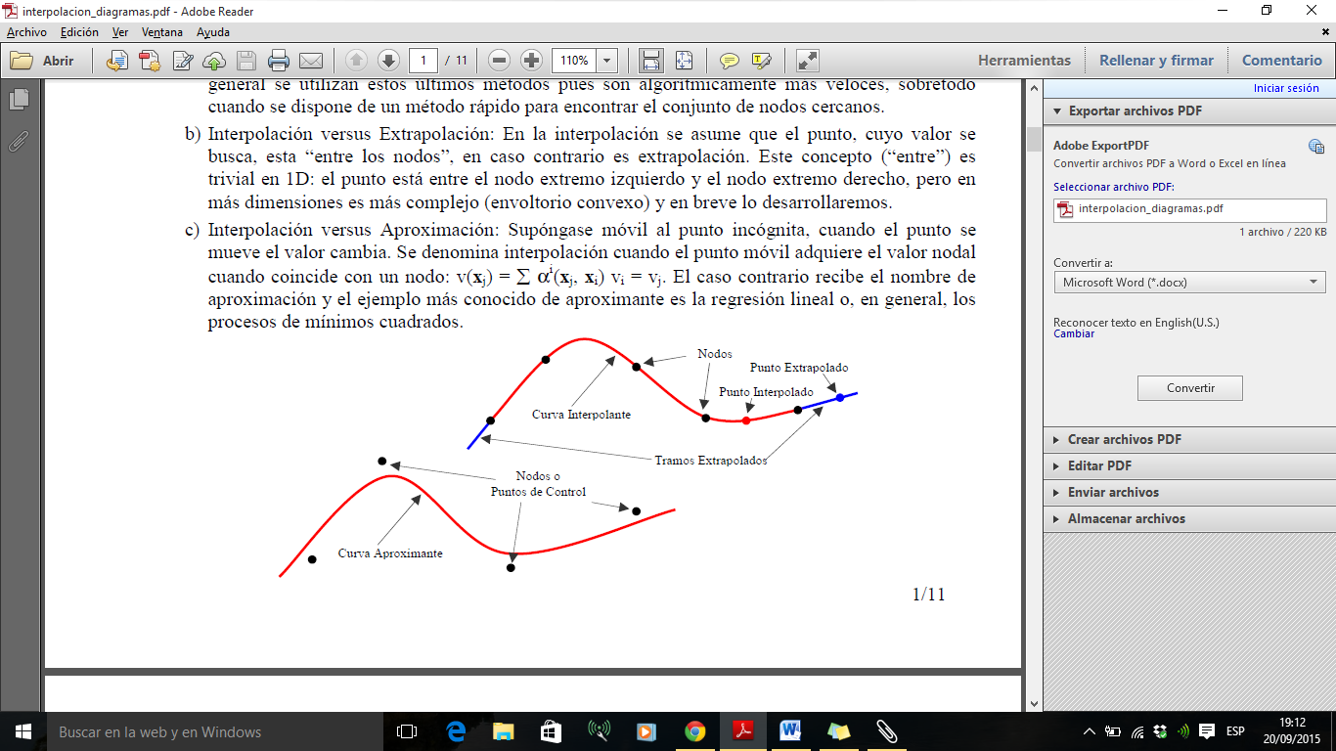
Extrapolación
A diferencia de la interpolación, la extrapolación es el proceso mediante el cual se estima el valor de una variable con base en la relación que tiene con otra fuera del rango original observado.

Slide 15
Colocación
Se refiere a la estimación del comportamiento de una función que relaciona las variables y necesariamente pasa por todos los puntos observados o nodos. Los splines naturales, que se verán más adelante, representan un ejemplo de colocación.

Slide 16
Aproximación
Proceso de estimación de una función que relaciona las variables, la cual puede o no pasar por los datos observados. Una línea de regresión representa un ejemplo de aproximación.

Slide 17
Métodos de interpolación
Las cuestiones relevantes al momento de elegir un método apropiado son:
Exactitud,
Suavidad del interpolante,
Puntos necesarios para interpolar,
Simplicidad.

Slide 18
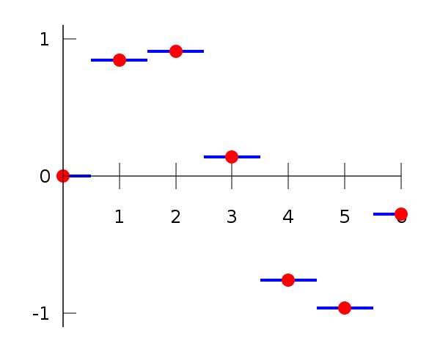

Interpolación por el método del vecino más cercano
Consiste en localizar el valor del dato más cercano y asignar el mismo valor. Es una opción atractiva conforme aumenta el número de dimensiones por su velocidad y simplicidad.
Una dimensión
Dos dimensiones

Slide 19
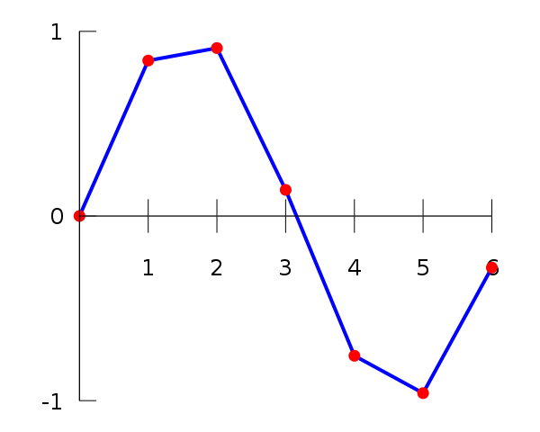
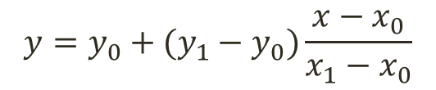
Interpolación lineal
Construye líneas rectas entre dos nodos cuyos valores son conocidos. Así, la fórmula de la interpolación lineal en el intervalo (x₀, x₁) es:
Este método es sencillo y rápido, pero no es muy preciso para aproximar funciones y el interpolante no es diferenciable en el punto x_{k}.
$$y=y_{0}+(y_{1}−y_{0})\frac{x−x_{0}}{x_{1}−x_{0}}$$

Slide 20
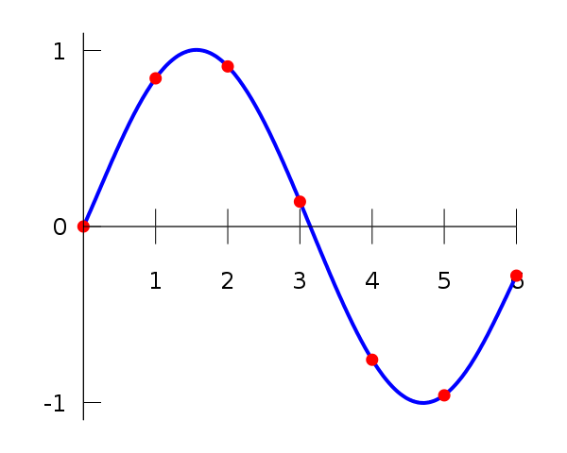
Interpolación polinomial
Consiste en buscar un polinomio que pase exactamente por los puntos conocidos. Si se tienen n+1 puntos, entonces existe un polinomio de grado n que pasa por todos ellos. Pero conforme aumenta n, se incrementa el número de ecuaciones y la curva interpolante puede llegar a ser inestable al oscilar en el intervalo.

Slide 21
Ventanas Móviles

Slide 22
Promedios de Ventanas Móviles
Ventana:
Es un subconjunto delimitado de ‘k’ datos.
El tamaño ‘k’ de la ventana se determina con base a la información que se esté analizando.
No existe una regla específica que indique cómo seleccionar el tamaño de la ventana.
Notes:
Como se forma la ventana, ejemplos de papers donde eligen cierta ventana

Slide 23
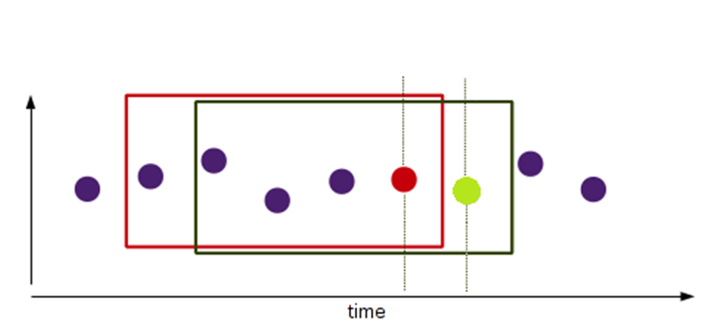
Promedio de Ventana Móvil
Un promedio móvil con un ancho de ventana ‘k’, promediará cada conjunto de ‘k’ datos pasando por todos los datos disponibles.
El término móvil indica que conforme se tenga disponible una nueva observación de los datos, se reemplaza la observación más antigua en el cálculo y se genera un nuevo promedio.

Slide 24
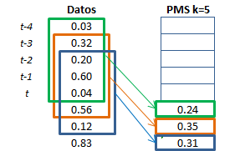

Promedio Móvil Simple Previo
Es una suma igualmente ponderada de k datos anteriores, donde cada peso es igual a 1/k para cada dato. La ventana de ancho ‘k’, se establece sobre el valor disponible más reciente de la serie.
$${PM}_{t}= 1/k∗\left(X_{t}+ X_{t−1}+…+ X_{t−k+1}\right)$$
Notes:
Ejemplos de este promedio, mostrar acciones

Slide 25
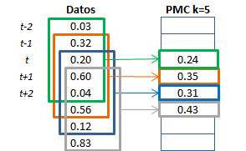
Promedio Móvil Simple Centrado
En este tipo de promedios el valor del promedio móvil en el tiempo ‘t’, se calcula centralizando la ventana alrededor del tiempo ‘t’ y promediando alrededor de los ‘k’ valores de la ventana
$${PMC}_{t}= 1/k∗\left(X_{t−k+1}+…+ X_{t−1}+X_{t}+ X_{t+1}+…+ X_{t+k−1}\right)$$
Notes:
Igualmente ponderado, tienes datos antes que el “previo”, ejemplos como coordenadas de un plano.

Slide 26
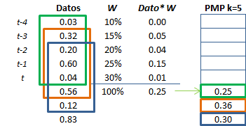

Promedio Móvil Ponderado
Es un promedio que contiene factores multiplicativos para dar diferentes pesos a los datos dentro de una ventana de modo que algunos datos tengan mayor relevancia que otros.
Los pesos pueden ser elegidos para darle mayor importancia a los datos centrales, iniciales o finales de nuestra ventana.
$${PMP}_{t}= \left(W_{t}∗X_{t})+(W_{t−1}∗X_{t−1})+…+(W_{t−k+1}X_{t−k+1}\right)$$
$$\sum_{i=1}^{k}{Wi}=1 , Wi>0$$
Notes:
Relevancia en los datos, en este caso mayor peso al los datos nuevos

Slide 27
Consideraciones: Promedios de Ventanas Móviles
Son frecuentemente utilizados a su facilidad de cálculo.
Al generar una serie de promedios usando las ventanas, los primeros datos y/o los últimos no tienen registros con los cuales puedan promediarse.
Son sensibles a los valores atípicos.
Suavizan la función de los datos.
No existe una regla específica que indique cómo seleccionar el tamaño de la ventana.
El error promedio es mayor en este método que con splines naturales.
Notes:
Explicar “pierden”

Slide 28
Splines

Slide 29
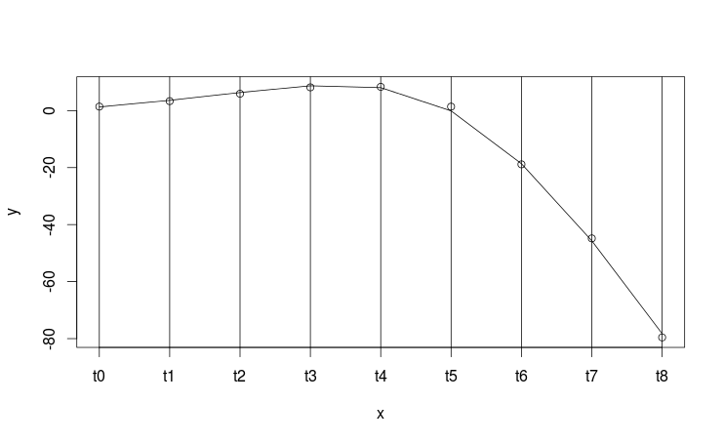

Definición de Splines
Un Spline es una función polinomial definida por “pedazos”.

Slide 30
Componentes de un Spline
Polinomios
Nudos

Slide 31
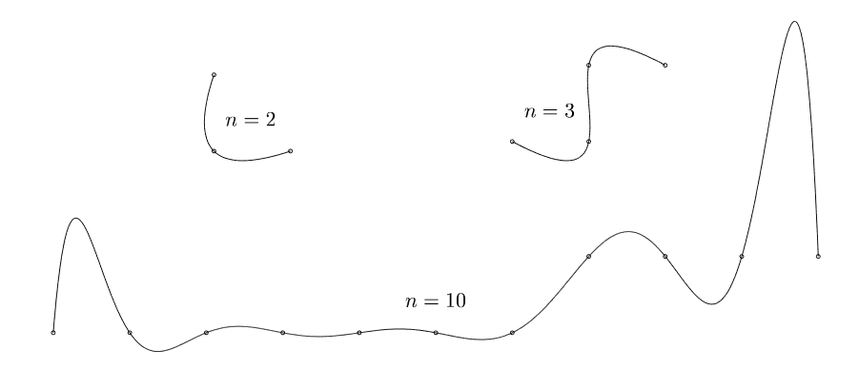

Tipos de Splines

Slide 32
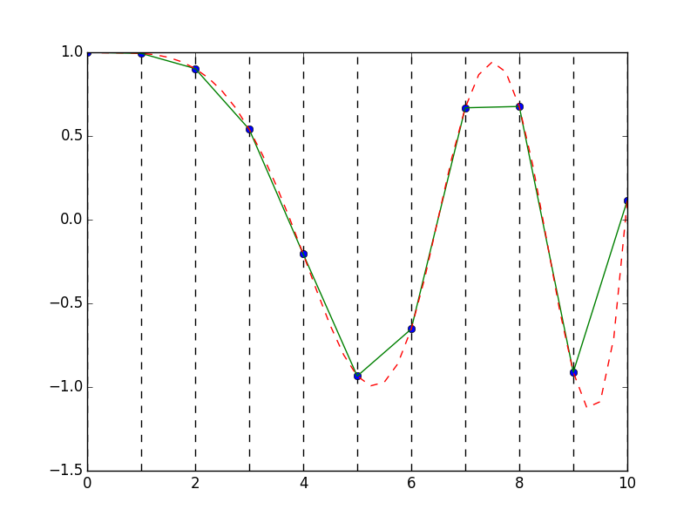
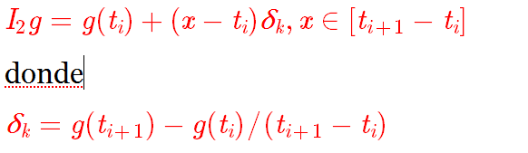
Splines Lineales
S ϵ C₀

Slide 33
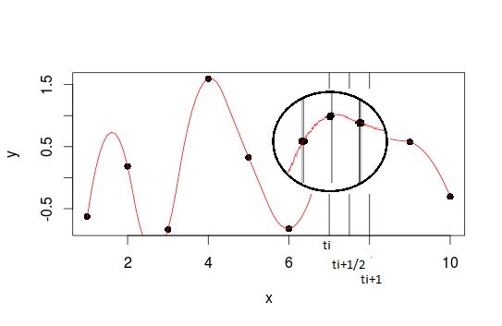

Splines Cuadráticos
S ϵ C₁

Slide 34
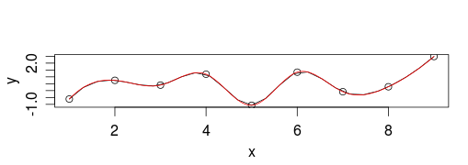
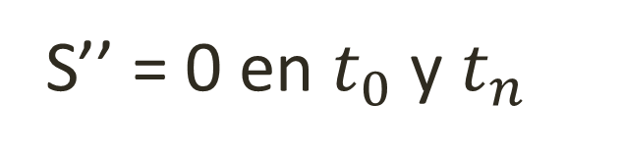
Splines Cúbicos o Naturales
S ϵ C₂
S’’ = 0 en $t_{0}$ y $t_{n}$

Slide 35



Splines de Orden Mayor y B-Splines
Espacio vectorial:
Podemos establecer condiciones sobre la suavidad de las funciones:
Podemos generar una base del espacio vectorial (B-Splines):

Slide 36
Características de los Splines
Orden del Spline
Número de Nudos
Distribución de los Nudos
Suavidad

Slide 37
Splines Naturales

Slide 38
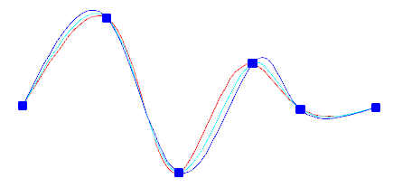
Introducción
Se tienen n+1 puntos en el intervalo [a,b] y se busca una curva que pase por todos los datos conocidos. Ahora bien, por estos puntos pueden pasar una infinidad de curvas. Dadas ciertas características, hay una única curva que es la que mejor se adapta mejor a los puntos.

Slide 39
Algunas condiciones para la “mejor” curva
Se busca que:
La curva sea suave.
La curva tenga la menor cantidad de oscilaciones.
La concavidad de la curva no cambie intempestivamente.

Slide 40
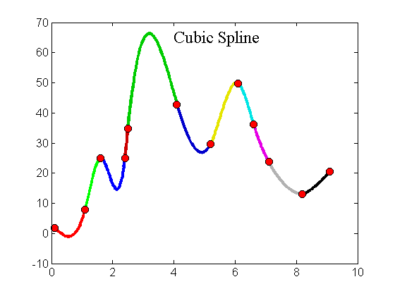
Splines naturales
Los splines naturales tienen el menor grado necesario para cumplir con las condiciones anteriores.
Este tipo de curvas se obtiene por medio de una “unión” de varios polinomios:
Un polinomio se genera entre cada par de puntos consecutivos.
N+1 puntos -> N polinomios
Polinomios de grado tres

Slide 41
Desarrollo
Sea:
Para poder generar los N polinomios necesitamos hallar los coeficientes.
Tendremos un sistema de ecuaciones que cumplan las condiciones para encontrar la curva óptima.

Slide 42
Desarrollo
Por ejemplo, para el primer polinomio tenemos que:
Para el segundo:
Entonces:

Slide 43
Desarrollo
Generalizando, es fácil ver que debe cumplirse:
Y por consecuencia también podríamos ver que en los nodos lo anterior propiciará que:
Estas son algunas de las ecuaciones que, dadas las condiciones, podemos generar desde los polinomios. Pero, NO son suficientes.

Slide 44
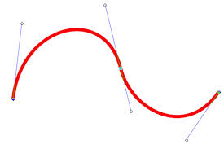
Continuidad en la primera derivada
De entrada buscamos que la curva sea continua en todo el intervalo. Con esta restricción garantizamos que la curva será también suave sobre todo en las partes difíciles: en cada uno de los puntos que tenemos y donde dos funciones diferentes se deben unir.
Pero aún no es
suficiente

Slide 45
Continuidad en la segunda derivada
La concavidad debe mantenerse en los nodos. Así, otra ecuación para el modelo es:
Pero sigue siendo insuficiente

Slide 46
Curvatura mínima
Hasta este punto tenemos 4*n incógnitas y 4*n-2 condiciones.
Las dos ecuaciones faltantes muchas veces se solventan dándoles valores a:
Parte característica de los Splines Cúbicos es que:
BONUS: Estas dos ecuaciones ayudan a garantizar que nuestro spline tendrá la menor curvatura posible.
&

Slide 47
Aplicación

Slide 48
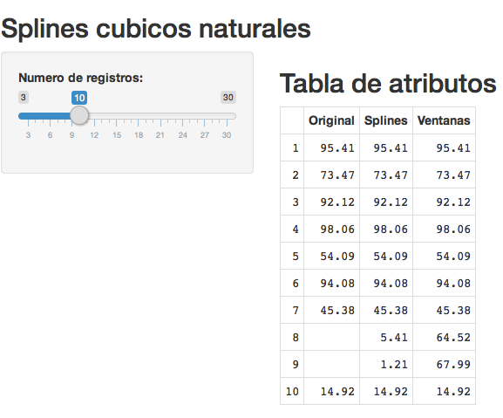
Aplicación
Navegar a la URL:​
https://eduardomtz.shinyapps.io/SplinesNaturales​
O en la consola de R:​
library(shiny)​
runGitHub("CompuStat",
username = "eduardomtz",
subdir = “SplinesNaturales")​

Slide 49
Descripción de la aplicación
La aplicación genera números aleatorios de acuerdo al número de atributos que se elijan en el slide en un intervalo de 1 a 100.
Una vez generados los datos, agrega huecos aleatoriamente en la base, para alrededor del 20% de los datos generados.
El primero y el último dato no pueden ser huecos, debido a que estamos realizando un proceso de interpolación mediante splines y ventanas móviles.

Slide 50
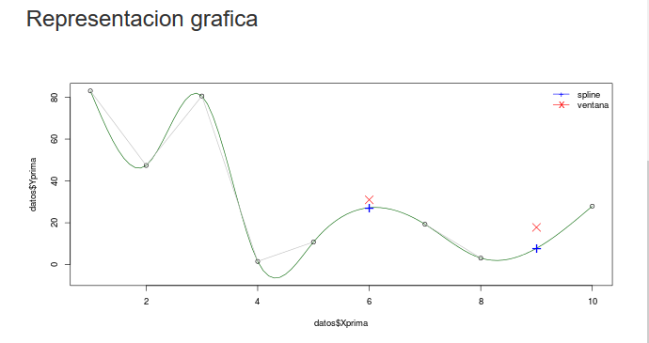
Descripción de la aplicación
En la gráfica se muestran ambos métodos:
Datos interpolados con cruces azules y una línea verde que representa el modelo completo del spline.
Para ventanas móviles, se representa el dato calculado mediante una X roja.

Slide 51
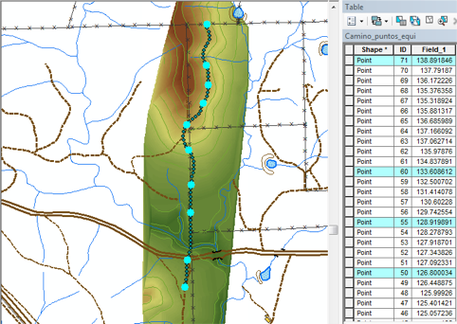
Perfil de camino mediante splines naturales
Se generó un spline natural a partir de puntos conocidos en el camino.

Slide 52
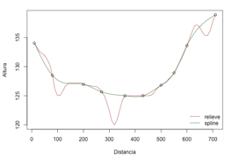
Perfil de camino mediante splines naturales
A partir de este modelo, se interpolaron las alturas restantes con el objetivo de lograr un camino suavizado, debido a la propiedad de los splines naturales de curvatura mínima.

